Slide 1
Materiales para el instructor Capítulo 1: Conceptos de routing
CCNA Routing and Switching
Routing and Switching Essentials v6.0
Notes:
Programa Cisco Networking Academy
Routing and Switching Essentials v6.0
Capítulo 1: Conceptos de routing

Slide 2
Materiales del instructor: Guía de planificación del capítulo 1
Esta presentación en PowerPoint se divide en dos partes:
Guía de planificación para el instructor
Información para ayudarlo a familiarizarse con el capítulo
Ayuda a la enseñanza
Presentación de la clase del instructor
Diapositivas opcionales que puede utilizar en el aula
Comienza en la diapositiva n.º 13
Nota: Elimine la Guía de planificación de esta presentación antes de compartirla con otras personas.
Notes:
2

Slide 3
Routing and Switching Essentials 6.0
Guía de planificación
Capítulo 1: Conceptos de routing
Notes:
Guía de planificación de Routing and Switching Essentials
Capítulo 1: Conceptos de routing

Slide 4
Capítulo 1: Actividades
¿Qué actividades se relacionan con este capítulo?
N.° de página | Tipo de actividad | Nombre de la actividad | ¿Opcional?
1.0.1.2 | Actividad de clase | ¿Realmente necesitamos un mapa? | Opcional
1.1.1.7 | Actividad de clase | Identificar los componentes del router | -
1.1.1.8 | Packet Tracer | Uso de traceroute para detectar la red | Recomendado
1.1.1.9 | Práctica de laboratorio | Realización de un esquema de Internet | Opcional
1.1.2.7 | Verificador de sintaxis | Configuración de la SVI de administración en S2 | -
1.1.2.8 | Actividad de clase | Documentar el esquema de asignación de direcciones | -
1.1.2.9 | Packet Tracer | Documentar la red | Recomendado
1.1.3.1 | Verificador de sintaxis | Configurar los parámetros básicos en R2 | -
1.1.3.2 | Verificador de sintaxis | Configuración de una interfaz de router IPv4 | -
1.1.3.5 | Packet Tracer | Configurar interfaces IPv4 e IPv6 | Recomendado
La contraseña utilizada en las actividades de Packet Tracer en este capítulo es: PT_ccna5
Notes:
4

Slide 5
Capítulo 1: Actividades
¿Qué actividades se relacionan con este capítulo?
N.° de página | Tipo de actividad | Nombre de la actividad | ¿Opcional?
1.1.4.1 | Verificador de sintaxis | Verificar interfaces de router (Figura 4) | -
1.1.4.1 | Verificador de sintaxis | Verificar interfaces IP de router (Figura 5) | -
1.1.4.3 | Verificador de sintaxis | Filtrado de comandos show | -
1.1.4.4 | Verificador de sintaxis | Historial de comandos | -
1.1.4.5 | Packet Tracer | Configurar y verificar una red pequeña | Recomendado
1.1.4.6 | Práctica de laboratorio | Configurar los parámetros básicos del router con la CLI de IOS | Opcional
1.2.1.6 | Actividad de clase | Indicar la correspondencia entre la asignación de direcciones de capa 2 y la de capa 3 | -
1.2.2.5 | Actividad de clase | Ordenar los pasos del proceso de reenvío de paquetes | -
1.2.2.6 | Actividad de clase | Indicar la correspondencia entre la distancia administrativa y el origen de la ruta | -
1.3.1.4 | Actividad de clase | Interpretar el contenido de una entrada de la tabla de routing | -
La contraseña utilizada en las actividades de Packet Tracer en este capítulo es: PT_ccna5
Notes:
5

Slide 6
Capítulo 1: Actividades
¿Qué actividades se relacionan con este capítulo?
N.° de página | Tipo de actividad | Nombre de la actividad | ¿Opcional?
1.3.2.3 | Verificador de sintaxis | Configuración de las interfaces conectadas directamente en R2 | -
1.3.2.5 | Packet Tracer | Investigar rutas conectadas directamente con PT | Recomendado
1.3.3.2 | Verificador de sintaxis | Configurar una ruta estática predeterminada en el R1 (Figura 3) | -
1.3.3.2 | Verificador de sintaxis | Configurar una ruta estática en el R2 (Figura 4) | -
1.4.1.1 | Actividad de clase | ¡Nos vendría muy bien un mapa! | Opcional
La contraseña utilizada en las actividades de Packet Tracer en este capítulo es: PT_ccna5
Notes:
6

Slide 7
Capítulo 1: Evaluación
Los estudiantes deben completar el capítulo 1 "Evaluación" después de completar el capítulo 1.
Los cuestionarios, las prácticas de laboratorio, los Packet Tracers y otras actividades se pueden utilizar para evaluar informalmente el progreso de los estudiantes.
Notes:
7

Slide 8
Capítulo 1: Prácticas recomendadas
Antes de enseñar el capítulo 1, el instructor debe:
Completar el capítulo 1, "Evaluación."
Los objetivos de este capítulo son:
Describir las funciones y las características principales de un router.
Conectar dispositivos para una red enrutada pequeña.
Configurar un router mediante la CLI para enrutar entre varias redes conectadas directamente.
Explicar el proceso de encapsulamiento y desencapsulamiento que utilizan los routers para el switching de paquetes entre interfaces.
Explicar la función de determinación de rutas de un router.
Comparar las formas en las que un router crea una tabla de routing cuando funciona en la red de una pequeña a mediana empresa.
Explicar las entradas de la tabla de routing de las redes conectadas directamente.
Explicar la forma en que un router crea una tabla de routing de redes conectadas directamente.
Explicar la forma en que un router crea una tabla de routing mediante rutas estáticas.
Explicar la forma en que un router crea una tabla de routing mediante un protocolo de routing dinámico.
Notes:
8

Slide 9
Capítulo 1: Prácticas recomendadas (cont.)
Sección 1.1
Revise el modelo OSI, la pila de protocolos TCP/IP y el proceso de encapsulamiento.
Analice las características de red clave:
Topología
Confiabilidad
Escalabilidad
Disponibilidad
Velocidad
Costo
Seguridad
Destaque la posición de los routers en el modelo OSI y el proceso de encapsulación.
Enfatice el concepto de que los routers son computadoras especializadas.
Enfatice los tipos de memoria que utilizan los routers y qué se almacena en cada uno.
Notes:
9

Slide 10
Capítulo 1: Prácticas recomendadas (cont.)
Sección 1.1 (continuación)
Asegúrese de que los estudiantes comprendan con claridad el papel que los routers desempeñan en una red:
Determinación de la mejor ruta para los paquetes
Reenvío de paquetes a su destino
Interconexión de redes
Analice los tres mecanismos de reenvío de paquetes que utilizan los routers. Enfatice que Cisco Express Forwarding (CEF) es el método más reciente y preferido.
Pregunte a los estudiantes qué direcciones se requieren para conectarse a una red. Y cómo se asignan. Dirección IP, máscara de subred o prefijo y gateway predeterminado.
Revise la configuración básica de un router y los comandos para verificar la configuración.
El comando show puede filtrarse por parámetros específicos para reducir la cantidad de salida agregando la barra vertical (|) después de show.
Show ip interface brief | exclude unassigned
Show running config | section line vty
Notes:
10

Slide 11
Capítulo 1: Prácticas recomendadas (cont.)
Sección 1.2
Revise el encapsulamiento y desencapsulamiento de paquetes. Sugiera a los estudiantes que pongan a prueba sus conocimientos con la actividad 1.2.1.6.
Analice las métricas y de qué manera un protocolo de routing elige la mejor ruta en función del valor o de la métrica que usa para determinar la distancia para llegar a esa red.
Haga que los estudiantes evalúen diferentes rutas para llegar a un destino local; por ejemplo: por una autopista (más larga pero más rápida) o por caminos locales (más corta pero más lenta). Compare con las métricas de routing.
Los estudiantes deben estar muy familiarizados con las distancias administrativas predeterminadas.
Describa las diferencias entre el routing estático y el dinámico, y las ventajas y desventajas de cada uno.
Sección 1.3
Enfatice la importancia de comprender la tabla de routing para verificar que las entradas de routing estén presentes y sean las correctas. Las tablas de routing contienen información importante que se utiliza para la solución de problemas.
Notes:
11

Slide 12
Capítulo 1: Prácticas recomendadas (cont.)
Sección 1.3 (continuación)
Proporcione a los estudiantes ejercicios prácticos adicionales sobre la interpretación de entradas en la tabla de routing.
Demuestre y fomente el uso de la utilidad Verificador de sintaxis para practicar los comandos de la CLI.
Recomendación: Los estudiantes deberán tomar nota de los comandos, en especial de los "comandos show", y de los resultados.
Recursos de la CLI: comandos básicos de la CLI del router
http://www.youtube.com/watch?v=-zvihHxrfzM
http://www.cisco.com/en/US/docs/routers/access/1900/software/configuration/guide/routconf.html
Notes:
12

Slide 13
Capítulo 1: Ayuda adicional
Para obtener ayuda adicional sobre las estrategias de enseñanza, incluidos los planes de lección, las analogías para los conceptos difíciles y los temas de debate, visite la Comunidad CCNA en https://www.netacad.com/group/communities/community-home.
Prácticas recomendadas de todo el mundo para enseñar CCNA Routing and Switching. https://www.netacad.com/group/communities/ccna-blog
Si tiene planes o recursos de lección que desee compartir, súbalos a la Comunidad CCNA, a fin de ayudar a otros instructores.
Los estudiantes pueden inscribirse en Packet Tracer Know How 1: Packet Tracer 101 (autoinscripción)
Notes:
13

Slide 14


Slide 15
Capítulo 1: Conceptos de routing
Routing and Switching Essentials v6.0

Slide 16
Capítulo 1: Secciones y objetivos
1.1 Configuración inicial del router
Describir las funciones y las características principales de un router.
Configurar los parámetros básicos en un router para enrutar entre dos redes conectadas directamente, mediante la CLI.
Verificar la conectividad entre dos redes que están conectadas directamente a un router.
1.2 Decisiones de routing
Explicar el proceso de encapsulamiento y desencapsulamiento que utilizan los routers para el switching de paquetes entre interfaces.
Explicar la función de determinación de rutas de un router.
1.3 Funcionamiento del router
Explicar las entradas de la tabla de routing de las redes conectadas directamente.
Explicar la forma en que un router crea una tabla de routing de redes conectadas directamente.
Explicar la forma en que un router crea una tabla de routing mediante rutas estáticas.
Explicar la forma en que un router crea una tabla de routing mediante un protocolo de routing dinámico.
Notes:
16

Slide 17
1.1 Configuración inicial del router
Notes:
Programa Cisco Networking Academy
Routing and Switching Essentials v6.0
Capítulo 1: Routing dinámico

Slide 18
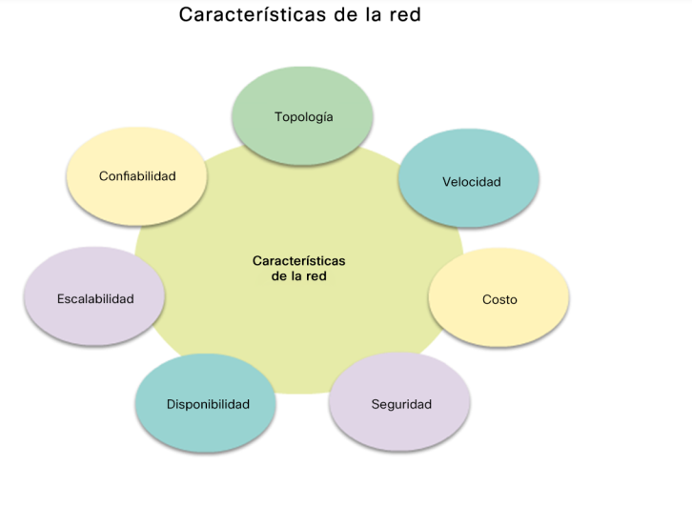
Funciones de un router Características de una red
Notes:
1.1 – Configuración inicial del router
1.1.1 – Funciones de un router
1.1.1.1 – Características de una red

Slide 19
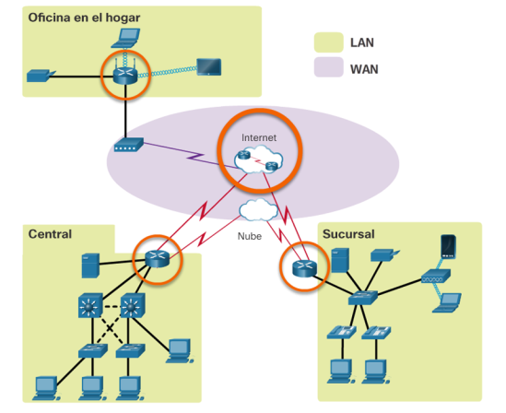
Funciones de un router ¿Por qué elegir el routing?
El router es responsable del routing del tráfico entre redes.
Notes:
1.1 – Configuración inicial del router
1.1.1 – Funciones de un router
1.1.1.2 – ¿Por qué elegir el routing?

Slide 20
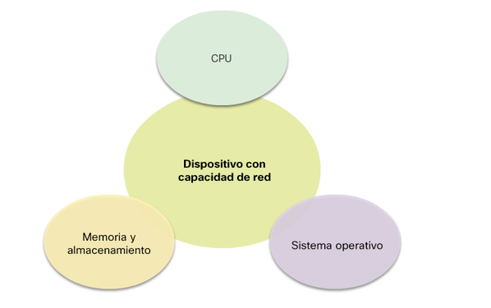
Funciones de un router Los routers son computadoras
Los routers son computadoras especializadas que tienen los siguientes componentes que se requieren para funcionar:
Unidad central de procesamiento (CPU)
Sistema operativo (OS): los routers utilizan IOS de Cisco
Memoria y almacenamiento (RAM, ROM, NVRAM, flash, disco duro)
Notes:
1.1 – Configuración inicial del router
1.1.1 – Funciones de un router
1.1.1.3 – Los routers son computadoras

Slide 21
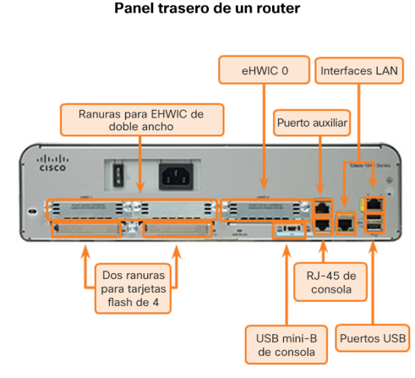
Funciones de un router Los routers son computadoras (continuación)
Los routers utilizan puertos y tarjetas de interfaz de red especializados para interconectarse a otras redes.
Notes:
1.1 – Configuración inicial del router
1.1.1 – Funciones de un router
1.1.1.3 – Los routers son computadoras (continuación)

Slide 22
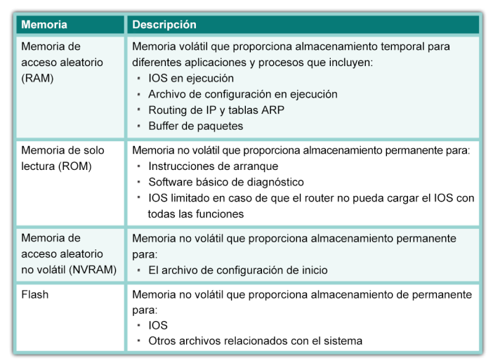
Funciones de un router Los routers son computadoras
Memoria del router
Notes:
1.1 – Configuración inicial del router
1.1.1 – Funciones de un router
1.1.1.3 – Los routers son computadoras

Slide 23
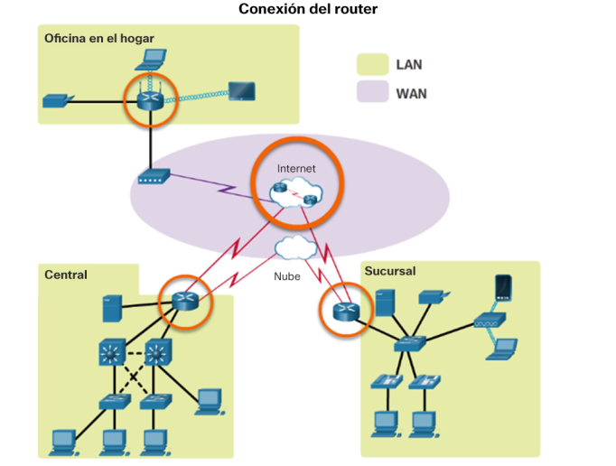
Funciones de un router Los routers interconectan redes
Notes:
1.1 – Configuración inicial del router
1.1.1 – Funciones de un router
1.1.1.4 Los routers interconectan redes

Slide 24
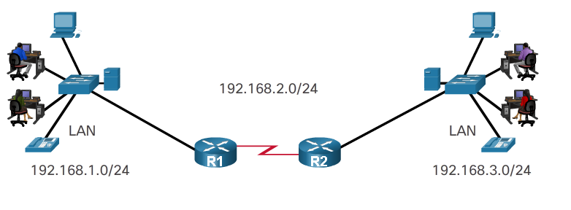
Funciones de un router Los routers eligen las mejores rutas
Los routers usan rutas estáticas y protocolos de routing dinámico para descubrir redes remotas y crear sus tablas de routing.
Los routers utilizan tablas de routing para determinar la mejor ruta para enviar paquetes.
Los routers encapsulan el paquete y lo reenvían a la interfaz indicada en la tabla de routing.
Notes:
1.1 – Configuración inicial del router
1.1.1 – Funciones de un router
1.1.1.5 Los routers eligen las mejores rutas

Slide 25
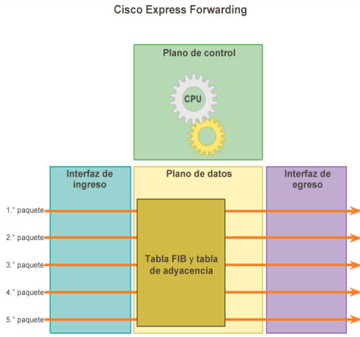
Funciones de un router Métodos de reenvío de paquetes
Switching de procesos: es un mecanismo de reenvío de paquetes más antiguo que todavía está disponible para routers Cisco.
Switching rápido: es un mecanismo común de reenvío de paquetes que usa una memoria caché de switching rápido para almacenar la información de siguiente salto.
Cisco Express Forwarding (CEF): es el mecanismo de reenvío de paquetes más reciente, más rápido y más utilizado de Cisco IOS.
Notes:
1.1 – Configuración inicial del router
1.1.1 – Funciones de un router
1.1.1.6 – Métodos de reenvío de paquetes

Slide 26
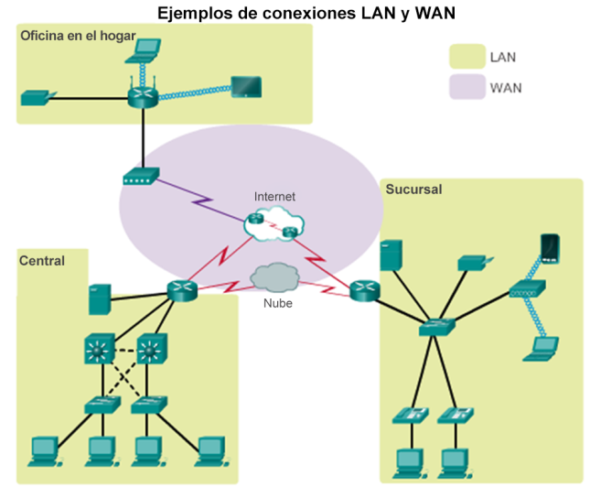
Conectar dispositivos Conexión a una red
Notes:
1.1 – Configuración inicial del router
1.1.2 – Conectar dispositivos
1.1.2.1 – Conexión a una red

Slide 27
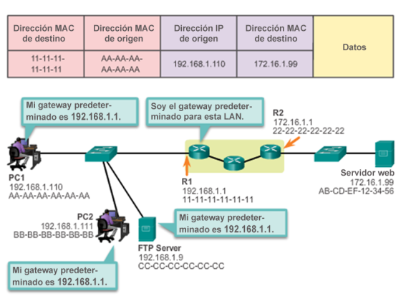
Conectar dispositivos Gateways predeterminados
Para habilitar el acceso a la red, los dispositivos deben estar configurados con la siguiente información de direcciones IP.
Dirección IP: identifica a un host único en una red local.
Máscara de subred: identifica a la subred de la red del host.
Gateway predeterminado: identifica al router al que se envía un paquete cuando el destino no está en la misma subred de la red local.
Notes:
1.1 – Configuración inicial del router
1.1.2 – Conectar dispositivos
1.1.2.2 – Gateways predeterminados

Slide 28
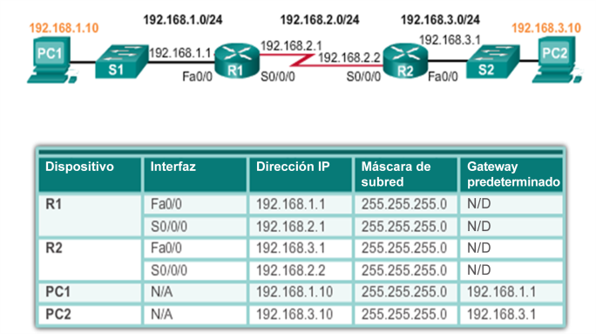
Conectar dispositivos Documentar la asignación de direcciones de red
La documentación de la red debe incluir, por lo menos, los siguientes elementos en un diagrama de topología y una tabla de asignación de direcciones:
Nombres de los dispositivos
Interfaces
Direcciones IP y máscaras de subred
Gateways predeterminados
Notes:
1.1 – Configuración inicial del router
1.1.2 – Conectar dispositivos
1.1.2.3 – Documentar la asignación de direcciones de red

Slide 29
Conectar dispositivos Habilitar IP en un host
Dirección IP asignada en forma estática: al host se le asigna manualmente una dirección IP, una máscara de subred y un gateway predeterminado. También se puede asignar la dirección IP de un servidor DNS.
Se utiliza para identificar recursos de red específicos, como servidores de red e impresoras.
Se puede utilizar en redes muy pequeñas con pocos hosts.
Dirección IP asignada en forma dinámica: un servidor asigna en forma dinámica la información de la dirección IP utilizando el protocolo de configuración dinámica de hosts (DHCP).
La mayoría de los hosts obtienen la información de su dirección IP mediante DHCP.
Los routers Cisco pueden proporcionar servicios DHCP.
Notes:
1.1 – Configuración inicial del router
1.1.2 – Conectar dispositivos
1.1.2.4 – Habilitar IP en un host

Slide 30
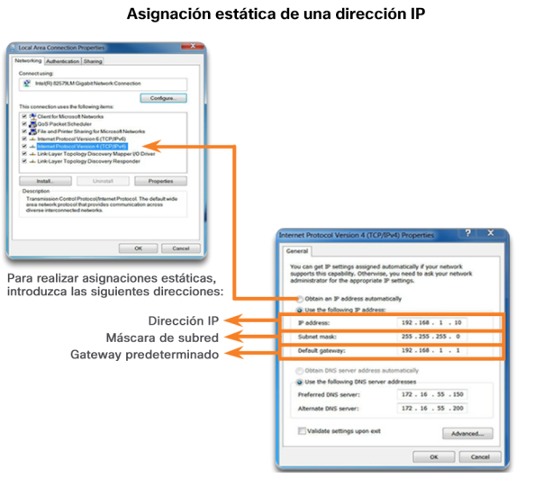
Conectar dispositivos Habilitar IP en un host
Notes:
1.1 – Configuración inicial del router
1.1.2 – Conectar dispositivos
1.1.2.4 – Habilitar IP en un host

Slide 31
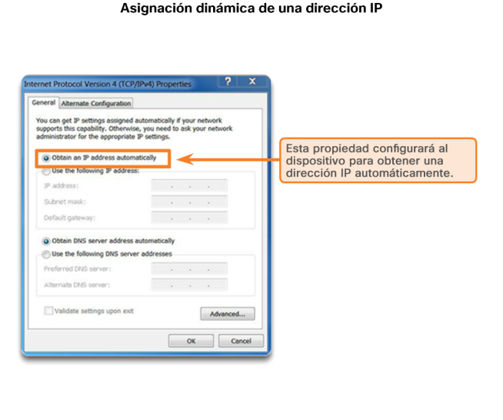
Conectar dispositivos Habilitar IP en un host
Notes:
1.1 – Configuración inicial del router
1.1.2 – Conectar dispositivos
1.1.2.4 – Habilitar IP en un host

Slide 32
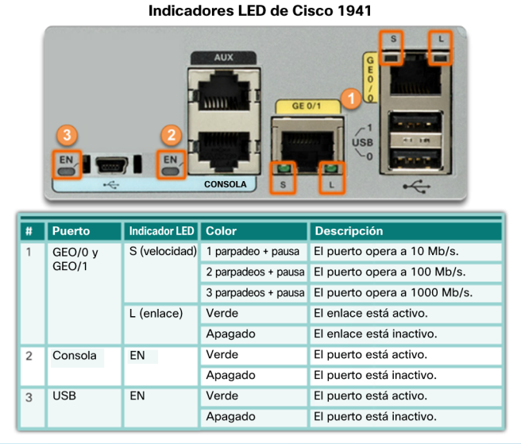
Conectar dispositivos Indicadores LED de los dispositivos
Notes:
1.1 – Configuración inicial del router
1.1.2 – Conectar dispositivos
1.1.2.5 – Indicadores LED de los dispositivos

Slide 33
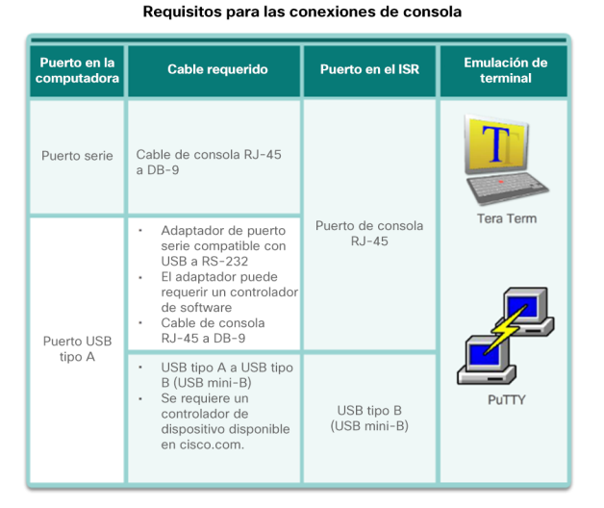
Conectar dispositivos Acceso a la consola
Acceso a la consola
Notes:
1.1 – Configuración inicial del router
1.1.2 – Conectar dispositivos
1.1.2.6 – Acceso a la consola

Slide 34
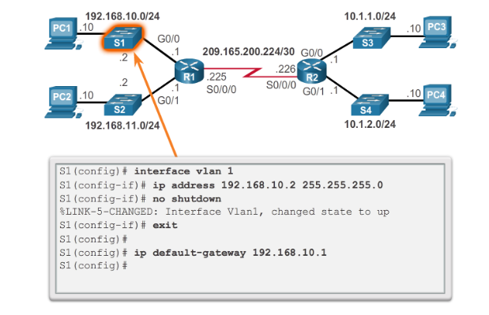
Conectar dispositivos Habilitar IP en un switch
Los dispositivos de infraestructura de red requieren direcciones IP para habilitar la administración remota.
En un switch, la dirección IP de administración se asigna en una interfaz virtual llamada interfaz virtual de switch (SVI).
Notes:
1.1 – Configuración inicial del router
1.1.2 – Conectar dispositivos
1.1.2.7 – Habilitar IP en un switch

Slide 35
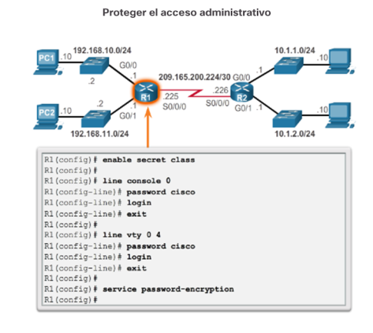
Configuración básica de un router Configurar los parámetros básicos de un router
Asignar un nombre al dispositivo: lo distingue de otros routers.
Proteger el acceso administrativo: protege el acceso a los modos EXEC con privilegios y del usuario y el acceso a Telnet, además de cifrar contraseñas.
Configurar un aviso: proporciona notificaciones legales de acceso no autorizado.
Guardar la configuración
Notes:
1.1 – Configuración inicial del router
1.1.3 – Funcionamiento del router
1.1.3.1 – Configurar los parámetros básicos de un router

Slide 36
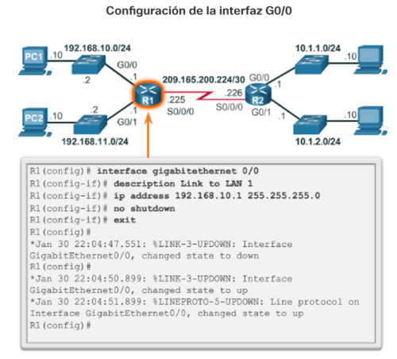
Configuración básica de un router Configurar una interfaz de router IPv4
Para que la interfaz de router esté disponible, debe cumplir con los siguientes requisitos:
Debe estar configurada con una dirección y una máscara de subred.
Debe activarse con el comando no shutdown. Las interfaces LAN y WAN no están activadas de manera predeterminada.
Deben configurarse con el comando clock rate en el extremo del cable de serie rotulado como DCE.
Se puede incluir una descripción optativa.
Notes:
1.1 – Configuración inicial del router
1.1.3 – Funcionamiento del router
1.1.3.2 – Configurar una interfaz de router IPv4

Slide 37
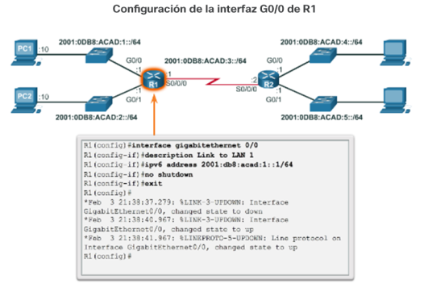
Configuración básica de un router Configurar una interfaz de router IPv6
Configure la interfaz con una dirección IPv6 y una máscara de subred:
Utilice el siguiente comando de configuración de interfaces: ipv6 address dirección-ipv6/longitud-ipv6 [link-local | eui-64].
Actívela con el comando no shutdown.
Notes:
1.1 – Configuración inicial del router
1.1.3 – Funcionamiento del router
1.1.3.3 – Configurar una interfaz de router IPv6

Slide 38
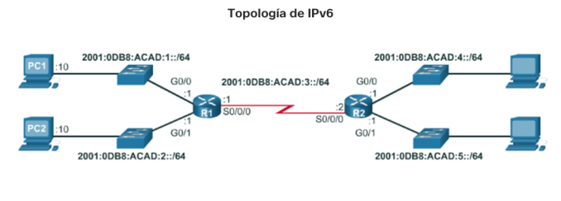
Configuración básica de un router Configurar una interfaz de router IPv6 (continuación)
Las interfaces IPv6 pueden admitir más de una dirección:
Configure una dirección de unidifusión global especificada: ipv6address dirección-ipv6 /longitud-ipv6
Configure una dirección IPv6 global con un identificador (ID) de interfaz en los 64 bits de orden bajo: ipv6address dirección-ipv6 /longitud-ipv6 eui-64.
Configure una dirección link-local: ipv6address dirección-ipv6 /longitud-ipv6 link-local.
Notes:
1.1 – Configuración inicial del router
1.1.3 – Funcionamiento del router
1.1.3.3 – Configurar una interfaz de router IPv6 (continuación)

Slide 39
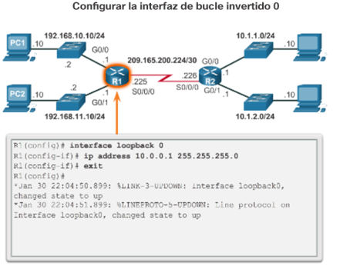
Configuración básica de un router Configurar una interfaz de loopback IPv4
Una interfaz de loopback es una interfaz lógica interna del router:
No se asigna a un puerto físico; se la considera una interfaz de software que se coloca automáticamente en estado UP (activo).
Una interfaz de loopback es útil para pruebas.
Es importante en el proceso de routing de OSPF.
Notes:
1.1 – Configuración inicial del router
1.1.3 – Funcionamiento del router
1.1.3.4 – Configurar una interfaz de loopback IPv4

Slide 40
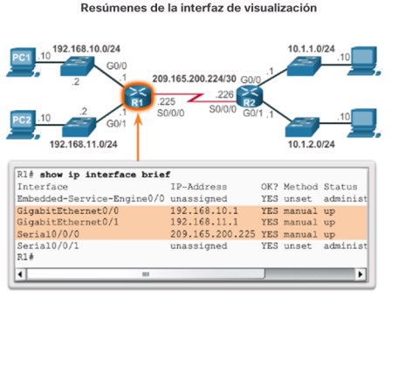
Verificar la conectividad de redes conectadas directamente Verificar la configuración de la interfaz
Se utilizan comandos show para verificar el funcionamiento y la configuración de la interfaz:
show ip interfaces brief
show ip route
show running-config
Comandos show que se utilizan para reunir información más detallada sobre la interfaz:
show interfaces
show ip interfaces:
Notes:
1.1 – Configuración inicial del router
1.1.4 – Verificar la conectividad de redes conectadas directamente
1.1.4.1 – Verificar la configuración de la interfaz

Slide 41
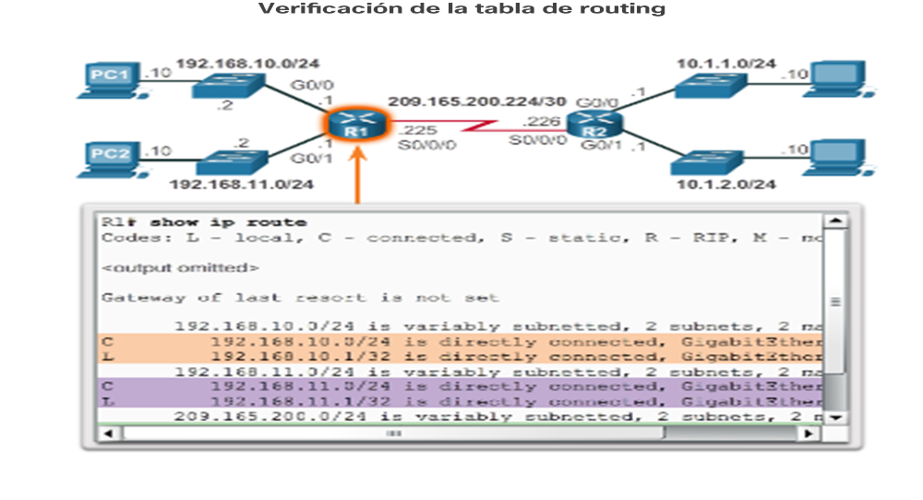
Verificar la conectividad de redes conectadas directamente Verificar la configuración de la interfaz (continuación)
Notes:
1.1 – Configuración inicial del router
1.1.4 – Verificar la conectividad de redes conectadas directamente
1.1.4.1 – Verificar la configuración de la interfaz (continuación)

Slide 42
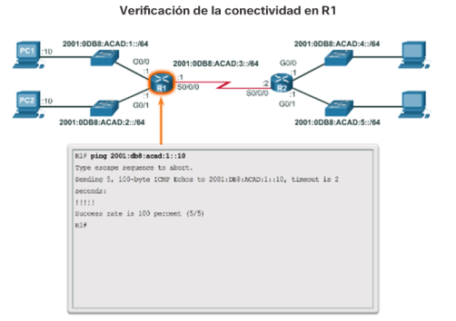
Verificar la conectividad de redes conectadas directamente Verificar la configuración de una interfaz IPv6
Comandos comunes para verificar la configuración de una interfaz IPv6:
show ipv6 interface brief: muestra un resumen de cada una de las interfaces.
show ipv6 interface gigabitethernet 0/0: muestra el estado de la interfaz y todas las direcciones IPv6 correspondientes a esta interfaz.
show ipv6 route: verifica que las redes IPv6 y las direcciones de interfaces IPv6 específicas se hayan instalado en la tabla de routing IPv6.
Notes:
1.1 – Configuración inicial del router
1.1.4 – Verificar la conectividad de redes conectadas directamente
1.1.4.2 – Verificar la configuración de una interfaz IPv6

Slide 43
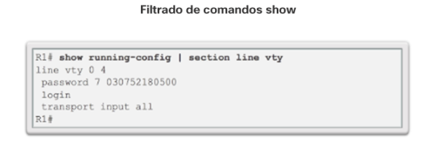
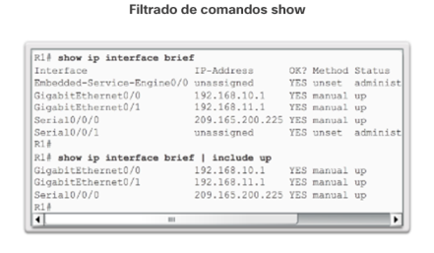
Verificar la conectividad de redes conectadas directamente Filtrar la salida del comando show
La salida del comando show se puede controlar con los siguientes comandos y filtros:
Utilice el comando terminal length número para especificar la cantidad de líneas que se mostrarán.
Para filtrar resultados específicos de los comandos, utilice una barra vertical (|) después del comando show. Algunos de los parámetros que se pueden utilizar después de la barra vertical son los siguientes:
section, include, exclude, begin
Notes:
1.1 – Configuración inicial del router
1.1.4 – Verificar la conectividad de redes conectadas directamente
1.1.4.3 – Filtrar la salida del comando show

Slide 44
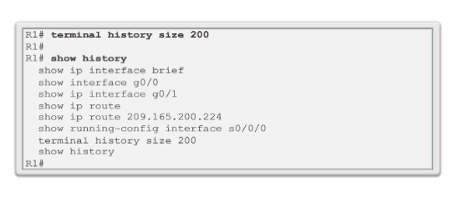
Verificar la conectividad de redes conectadas directamente Historial de comandos
El historial de comandos almacena temporalmente una lista de los comandos ejecutados para poder acceder a ellos:
Para recuperar comandos, presione Ctrl+P o la flecha HACIA ARRIBA.
Para volver a los comandos más recientes, presione Ctrl+N o la flecha hacia abajo.
De manera predeterminada, el historial de comandos está habilitado y el sistema captura los últimos 10 comandos presentes en el búfer. Utilice el comando show history del modo EXEC con privilegios para mostrar el contenido del búfer.
Utilice el comando terminal history size del modo EXEC del usuario para aumentar o reducir el tamaño del búfer.
Notes:
1.1 – Configuración inicial del router
1.1.4 – Verificar la conectividad de redes conectadas directamente
1.1.4.4 – Historial de comandos

Slide 45
1.2 Decisiones de routing
Notes:
1.2 – Decisiones de routing

Slide 46
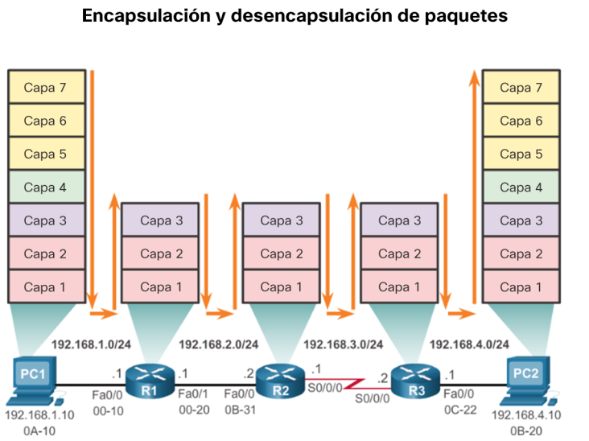
Switching de paquetes entre redes Función de switching de un router
Notes:
1.2 – Decisiones de routing
1.2.1 – Switching de paquetes entre redes
1.2.1.1 – Función de switching de un router

Slide 47
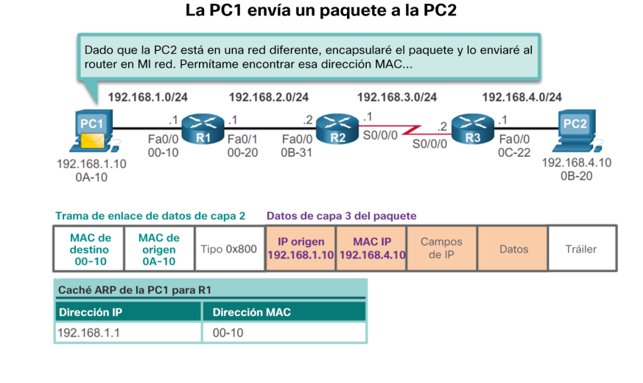
Switching de paquetes entre redes Enviar un paquete
Notes:
1.2 – Decisiones de routing
1.2.1 – Switching de paquetes entre redes
1.2.1.2 – Enviar un paquete

Slide 48
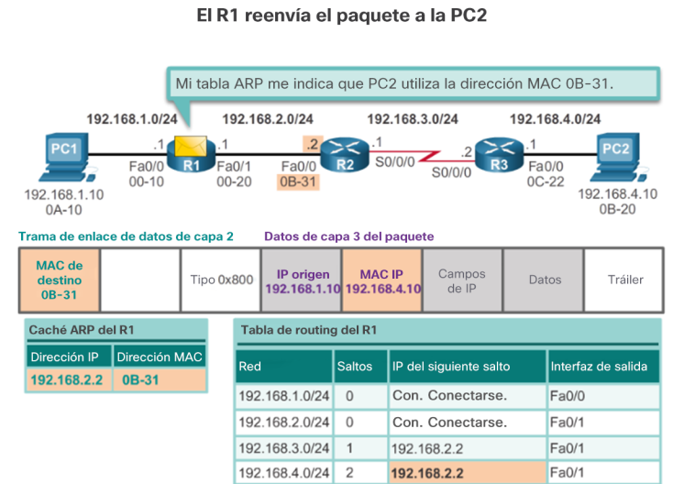
Switching de paquetes entre redes Reenviar al siguiente salto
Notes:
1.2 – Decisiones de routing
1.2.1 – Switching de paquetes entre redes
1.2.1.3 – Reenviar al siguiente salto

Slide 49
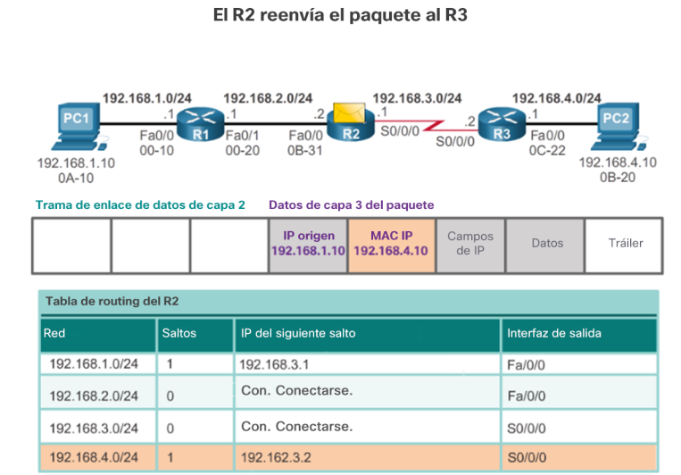
Switching de paquetes entre redes Routing de paquetes
Notes:
1.2 – Decisiones de routing
1.2.1 – Switching de paquetes entre redes
1.2.1.4 – Routing de paquetes

Slide 50
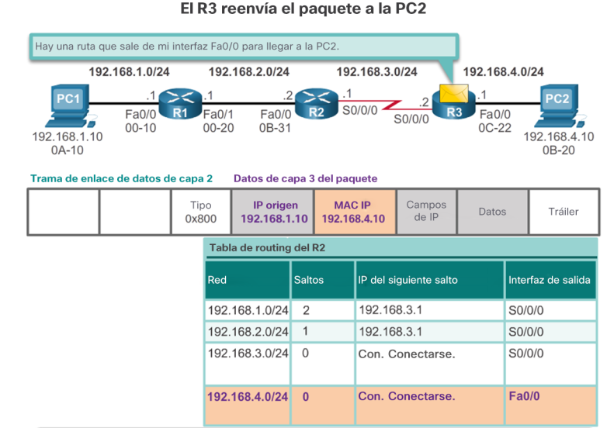
Switching de paquetes entre redes Llegar al destino
Notes:
1.2 – Decisiones de routing
1.2.1 – Switching de paquetes entre redes
1.2.1.5 – Llegar al destino

Slide 51
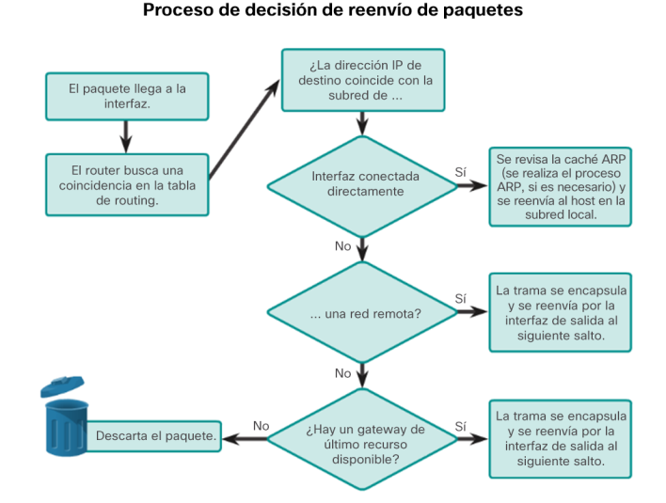
Determinación de rutas Decisiones de routing
Notes:
1.2 – Decisiones de routing
1.2.2 – Determinación de rutas
1.2.2.1 – Decisiones de routing

Slide 52
Determinación de rutas La mejor ruta
Un protocolo de routing elige la mejor ruta en función del valor o la métrica que usa para determinar la distancia para llegar a una red:
Una métrica es un valor que se utiliza para medir la distancia que existe hasta una red determinada.
La mejor ruta a una red es la ruta con la métrica más baja.
Los protocolos de routing dinámico utilizan sus propias reglas y métricas para armar y actualizar tablas de routing:
Protocolo de información de routing (RIP): recuento de saltos.
Abrir primero la ruta más corta (OSPF): costo según el ancho de banda acumulativo de origen a destino.
Protocolo mejorado de routing de gateway interior (EIGRP): ancho de banda, demora, carga, confiabilidad.
Notes:
1.2 – Decisiones de routing
1.2.2 – Determinación de rutas
1.2.2.2 – La mejor ruta

Slide 53
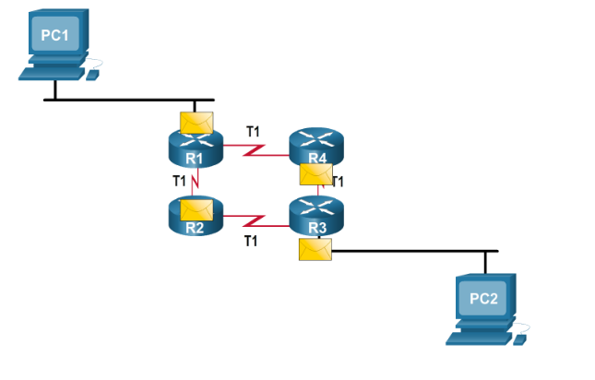
Determinación de rutas Equilibrio de carga
Cuando un router tiene dos o más rutas hacia un destino con métricas del mismo costo, el router reenvía los paquetes usando ambas rutas por igual:
El equilibrio de carga por mismo costo puede mejorar el rendimiento de la red.
El equilibrio de carga por mismo costo puede configurarse para usar tanto protocolos de routing dinámico como rutas estáticas.
Notes:
1.2 – Decisiones de routing
1.2.2 – Determinación de rutas
1.2.2.3 – Equilibrio de carga

Slide 54
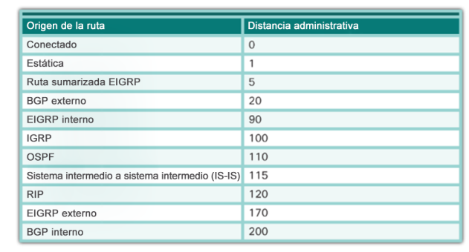
Determinación de rutas Distancia administrativa
Si se configuran varias rutas a un destino en un router, la ruta que se instala en la tabla de routing es la que tiene la menor distancia administrativa (AD):
Una ruta estática con una AD de 1 es más confiable que una ruta detectada mediante EIGRP con una AD de 90.
Una ruta conectada directamente con una AD de 0 es más confiable que una ruta estática con una AD de 1.
Notes:
1.2 – Decisiones de routing
1.2.2 – Determinación de rutas
1.2.2.4 – Distancia administrativa

Slide 55
1.3 Funcionamiento del router

Slide 56
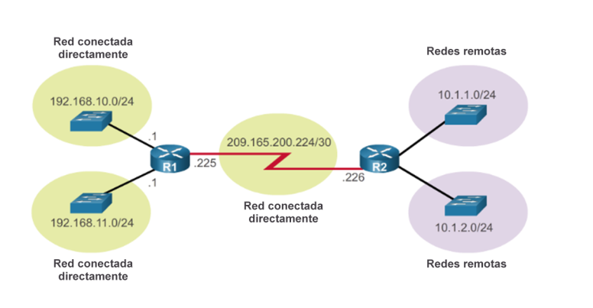
Analizar la tabla de routing La tabla de routing
La tabla de routing es un archivo almacenado en la RAM que contiene información acerca de lo siguiente:
Rutas conectadas directamente
Rutas remotas
Notes:
1.3 – Funcionamiento del router
1.3.1 – Analizar la tabla de routing
1.3.1.1 – La tabla de routing

Slide 57
Analizar la tabla de routing Fuentes de la tabla de routing
El comando show ip route se utiliza para mostrar el contenido de la tabla de routing:
Interfaces de routing locales: se agregan a la tabla de routing cuando se configura una interfaz. (Pueden verse en IOS 15 o versiones más recientes para rutas IPv4, y en todas las versiones de IOS para rutas IPv6.)
Interfaces conectadas directamente: se agregan a la tabla de routing cuando se configura una interfaz y está activa.
Rutas estáticas: se agregan cuando una ruta se configura manualmente y la interfaz de salida está activa.
Protocolo de routing dinámico: se agrega cuando se implementa EIGRP u OSPF y se identifican las redes.
Notes:
1.3 – Funcionamiento del router
1.3.1 – Analizar la tabla de routing
1.3.1.2 – Fuentes de la tabla de routing

Slide 58
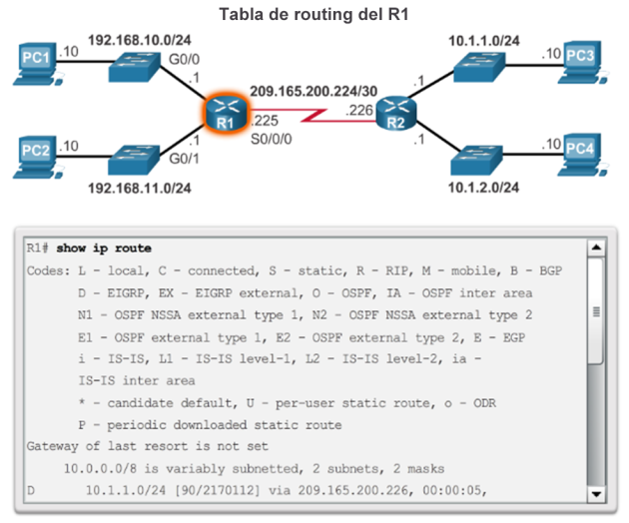
Analizar la tabla de routing Fuentes de la tabla de routing (continuación)
Notes:
1.3 – Funcionamiento del router
1.3.1 – Analizar la tabla de routing
1.3.1.2 – Fuentes de la tabla de routing (continuación)

Slide 59
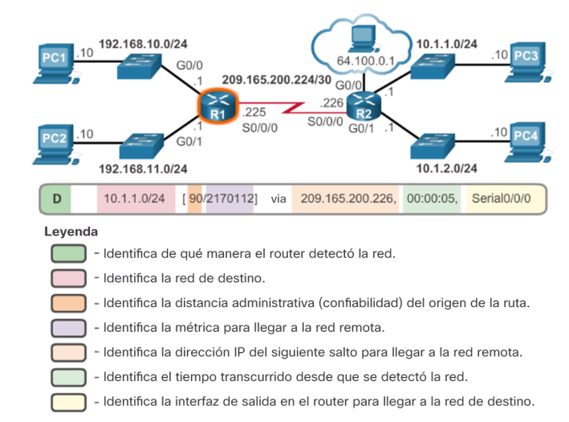
Analizar la tabla de routing Entradas de routing para redes remotas
Interpretar las entradas en la tabla de routing
Notes:
1.3 – Funcionamiento del router
1.3.1 – Analizar la tabla de routing
1.3.1.3 – Entradas de routing para redes remotas

Slide 60
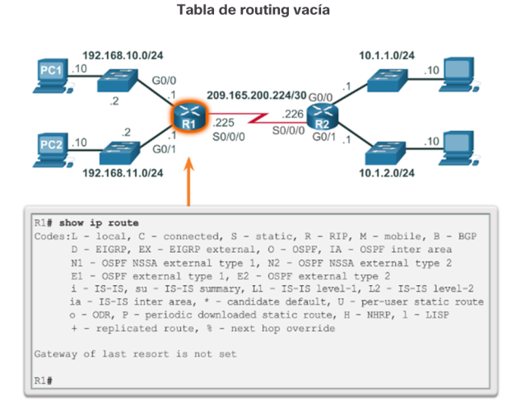
Rutas conectadas directamente Interfaces conectadas directamente
Un router recién implementado, sin interfaces configuradas, tiene una tabla de routing vacía.
Notes:
1.3 – Funcionamiento del router
1.3.2 – Rutas conectadas directamente
1.3.2.1 – Interfaces conectadas directamente

Slide 61
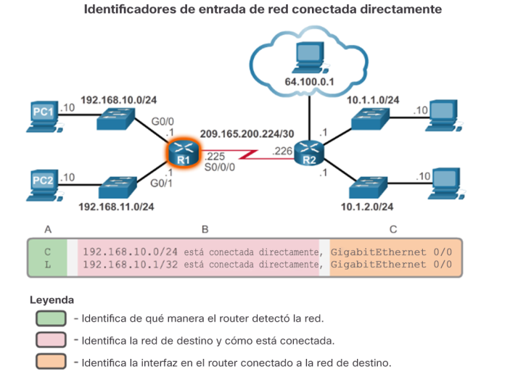
Rutas conectadas directamente Entradas de la tabla de routing conectadas directamente
Notes:
1.3 – Funcionamiento del router
1.3.2 – Rutas conectadas directamente
1.3.2.2 – Entradas de la tabla de routing conectadas directamente

Slide 62
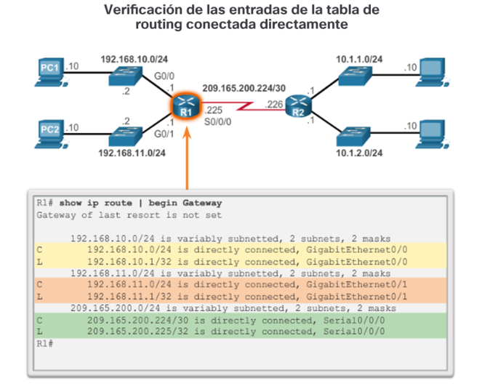
Rutas conectadas directamente Ejemplo de conexión directa
Notes:
1.3 – Funcionamiento del router
1.3.2 – Rutas conectadas directamente
1.3.2.3 – Ejemplo de conexión directa

Slide 63
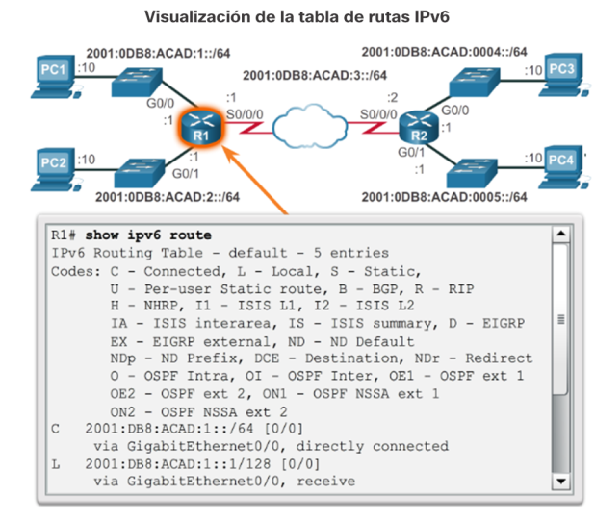
Rutas conectadas directamente Ejemplo de IPv6 conectada directamente
Notes:
1.3 – Funcionamiento del router
1.3.2 – Rutas conectadas directamente
1.3.2.4 – Ejemplo de IPv6 conectada directamente

Slide 64
Rutas obtenidas en forma estática Rutas estáticas
Pueden implementarse rutas estáticas y rutas estáticas predefinidas después de agregar interfaces conectadas directamente a la tabla de routing:
Las rutas estáticas se configuran de forma manual.
Estas definen una ruta explícita entre dos dispositivos de red.
Las rutas estáticas se deben actualizar manualmente si cambia la topología.
Entre sus beneficios podemos mencionar la mayor seguridad y el mejor control de los recursos.
Configure una ruta estática a una red específica con el comando ip route máscara de red {ip-de-siguiente-salto | interfaz-de-salida}.
Se utiliza una ruta estática predeterminada cuando la tabla de routing no contiene ninguna ruta para una red de destino.
Configure una ruta estática predeterminada con el comando ip route 0.0.0.0 0.0.0.0 {interfaz-de-salida | ip-del-siguiente-salto}.
Notes:
1.3 – Funcionamiento del router
1.3.3 – Rutas obtenidas en forma estática
1.3.3.1 – Rutas estáticas

Slide 65
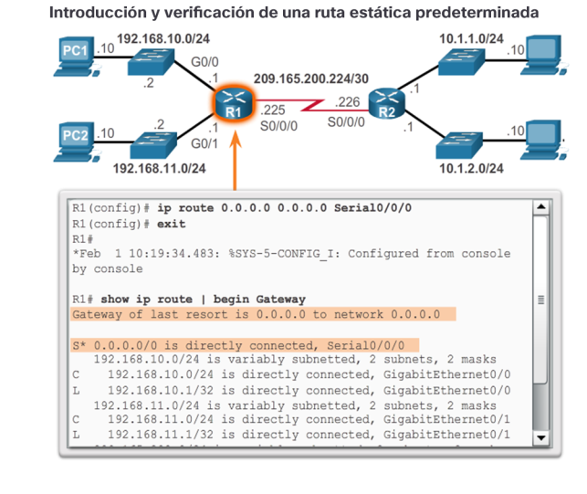
Rutas obtenidas en forma estática Ejemplo de una ruta estática
Notes:
1.3 – Funcionamiento del router
1.3.3 – Rutas obtenidas en forma estática
1.3.3.2 – Ejemplo de una ruta estática

Slide 66
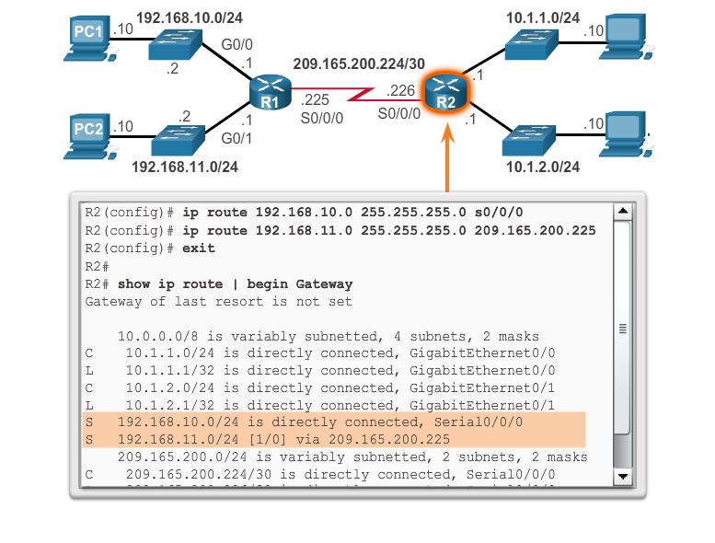
Rutas obtenidas en forma estática Ejemplo de una ruta estática (continuación)
Ingresar y verificar una ruta estática
Notes:
1.3 – Funcionamiento del router
1.3.3 – Rutas obtenidas en forma estática
1.3.3.2 – Ejemplo de una ruta estática (continuación)

Slide 67
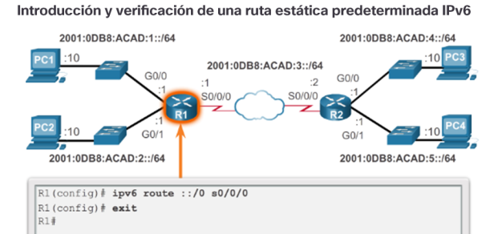
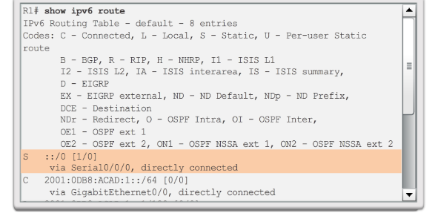
Rutas obtenidas en forma estática Ejemplos de rutas IPv6 estáticas
Notes:
1.3 – Funcionamiento del router
1.3.3 – Rutas obtenidas en forma estática
1.3.3.3 – Ejemplos de rutas IPv6 estáticas

Slide 68
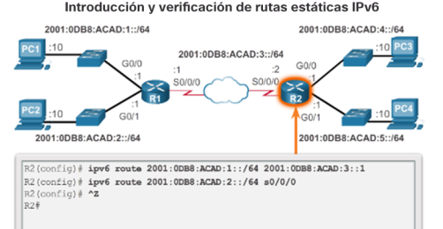
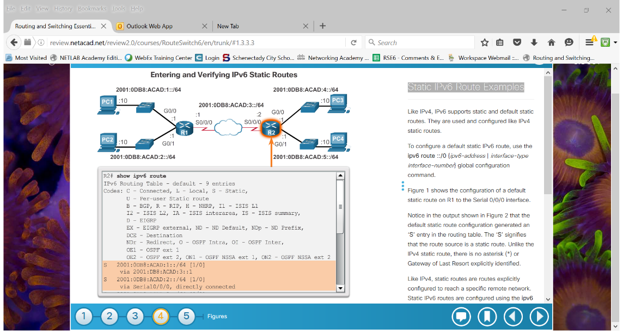
Rutas obtenidas en forma estática Ejemplos de rutas IPv6 estáticas
Notes:
1.3 – Funcionamiento del router
1.3.3 – Rutas obtenidas en forma estática
1.3.3.3 – Ejemplos de rutas IPv6 estáticas (continuación)

Slide 69
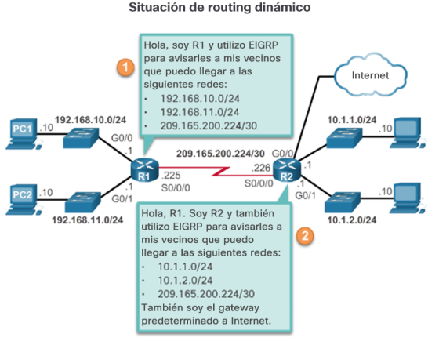
Protocolos de routing dinámico Routing dinámico
Los routers usan el routing dinámico para compartir información sobre el estado y la capacidad de alcance de redes remotas.
Realiza la detección de redes y el mantenimiento de las tablas de routing.
Los routers convergen una vez que finalizan el intercambio y actualizan sus tablas de routing.
Notes:
1.3 – Funcionamiento del router
1.3.4 – Protocolos de routing dinámico
1.3.4.1 – Routing dinámico

Slide 70
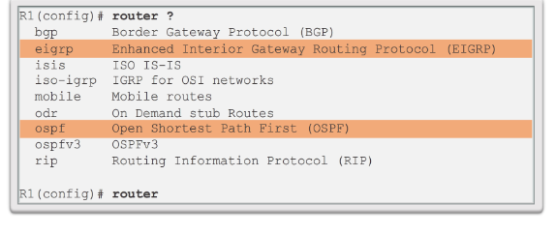
Protocolos de routing dinámico Protocolos de routing IPv4
Los routers Cisco admiten diversos protocolos de routing dinámico IPv4, incluidos los siguientes:
EIGRP: Protocolo mejorado de routing de gateway interior
OSPF: Abrir primero la ruta más corta
IS-IS: Sistema intermedio a sistema intermedio
RIP: Protocolo de información de routing
Utilice el comando router ? en el modo de configuración global para determinar qué protocolos de routing admite IOS.
Notes:
1.3 – Funcionamiento del router
1.3.4 – Protocolos de routing dinámico
1.3.4.2 – Protocolos de routing IPv4

Slide 71

Protocolos de routing dinámico Ejemplos de routing dinámico IPv4
Notes:
1.3 – Funcionamiento del router
1.3.4 – Protocolos de routing dinámico
1.3.4.3 – Ejemplos de routing dinámico IPv4

Slide 72

Protocolos de routing dinámico Protocolos de routing IPv6
Protocolos de routing IPv6
Los routers Cisco pueden admitir diversos protocolos de routing dinámico IPv6, incluidos los siguientes:
RIPng (RIP de próxima generación)
OSPFv3
EIGRP para IPv6
Utilice el comando ipv6 router ? para determinar qué protocolos de routing admite IOS.
Notes:
1.3 – Funcionamiento del router
1.3.4 – Protocolos de routing dinámico
1.3.4.4 – Protocolos de routing IPv6

Slide 73


Protocolos de routing dinámico Ejemplos de routing dinámico IPv6
Notes:
1.3 – Funcionamiento del router
1.3.4 – Protocolos de routing dinámico
1.3.4.5 – Ejemplos de routing dinámico IPv6

Slide 74
1.4 Resumen del capítulo

Slide 75
Resumen del capítulo Resumen
Describir las funciones y las características principales de un router.
Configurar los parámetros básicos en un router para enrutar entre dos redes conectadas directamente, mediante la CLI.
Verificar la conectividad entre dos redes que están conectadas directamente a un router.
Explicar la forma en que los routers utilizan la información de los paquetes de datos para tomar decisiones de reenvío en una red de una pequeña a mediana empresa.
Explicar el proceso de encapsulamiento y desencapsulamiento que utilizan los routers para el switching de paquetes entre interfaces.
Explicar la función de determinación de rutas de un router.
Explicar de qué manera un router obtiene información sobre redes remotas cuando funciona en la red de una pequeña a mediana empresa.
Explicar la forma en que un router crea una tabla de routing de redes conectadas directamente.
Explicar la forma en que un router crea una tabla de routing mediante rutas estáticas.
Explicar la forma en que un router crea una tabla de routing mediante un protocolo de routing dinámico.
Notes:
1.4 – Resumen

Slide 76
Sección 1.1 Nuevos términos y comandos
Topología
Velocidad
Costo
Seguridad
Disponibilidad
Escalabilidad
Confiabilidad
Protocolo punto a punto (PPP)
Switching de procesos
Switching rápido
Cisco Express Forwarding (CEF)
Puntos de acceso inalámbrico (WAP)
Router perimetral
Gateway de último recurso
Diagrama de topología
Secure Shell (SSH)
Protocolo de transferencia de hipertexto seguro (HTTPS)
Cable de consola
Software de emulación de terminales: Tera Term, PuTTY, HyperTerminal
Proteger el acceso administrativo
Comando de configuración de interfaces ipv6 address dirección-ipv6/longitud-ipv6 [link-local | eui-64]
Comando no shutdown
Interfaz de loopback
Comando interface loopback número
Comando show ip route
Interfaz show running-config ID de la interfaz
Comando show ip interface brief
Comando show running-config interface
Comando show ip interfaces
Comando show ipv6 interface
Notes:
Nuevos términos y comandos

Slide 77
Sección 1.1 (continuación) Nuevos términos y comandos
Comando show interfaces
Comando show ipv6 interface brief
Comando show ipv6 route
Carácter de barra vertical (|)
Ctrl+P
Ctrl+N
show history
terminal history
Notes:
Nuevos términos y comandos

Slide 78
Sección 1.2 Nuevos términos y comandos
Métricas
Protocolo de información de routing (RIP)
Abrir primero la ruta más corta (OSPF)
Protocolo mejorado de routing de gateway interior (EIGRP)
equilibrio de carga
IS-IS: Sistema intermedio a sistema intermedio
RIPng (RIP de próxima generación)
OSPFv3
Notes:
Nuevos términos y comandos

Slide 79
Sección 1.3 Nuevos términos y comandos
Distancia administrativa (AD)
Interfaces de ruta local
Rutas estáticas
Marca de hora de la ruta
Origen de la ruta
ip route máscara de red { ip-de-siguiente-salto | interfaz-de-salida }
ip route 0.0.0.0 0.0.0.0 { interfaz-de-salida | ip-del-siguiente-salto }
ipv6 unicast-routing
ipv6 route ::/0 {dirección-ipv6 | tipo-de-interfaz número-de-interfaz}
ipv6 route prefijo-ipv6/longitud-del-prefijo {dirección-ipv6|tipo-de-interfaz número-de-interfaz}
Comando router ?
Comando Ipv6 router ?
Notes:
Nuevos términos y comandos

Slide 81


